Slide 1

Gravity Spy Project
개요와 설명
~2021. 02. 28
작성자: 정원식
실무자: 정원식

Slide 2


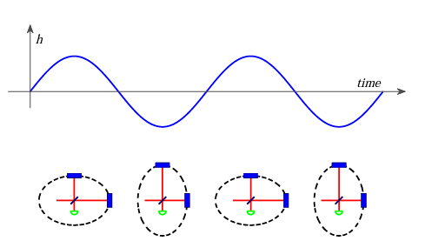
Gravity Spy
목적
GW의 데이터 품질 향상
GW의 잡음(glitch) 신호 확인 및 분류
중력파 신호(이하 GW)란
블랙홀 병합 발생시 중력장에 영향을 끼침
중력장에 뒤틀림으로 생성되는 특이한 파형
GW를 얻기 위해 마이컬슨 간섭계 활용

Slide 3
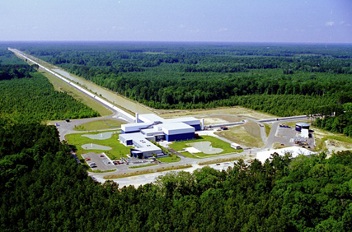
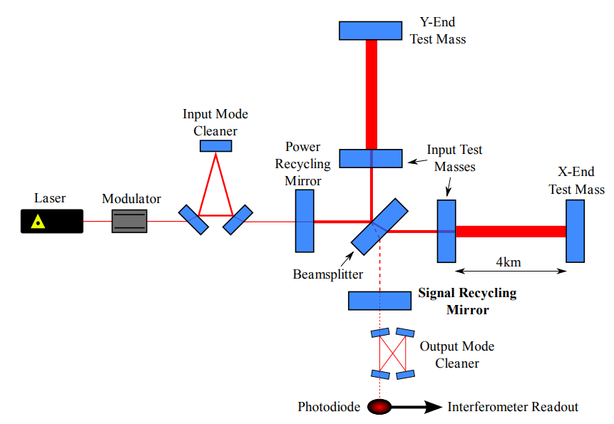
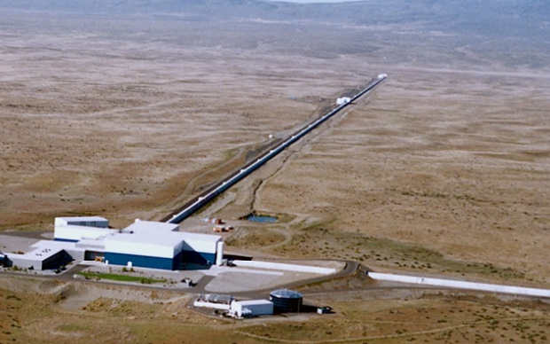
Gravity Spy
GW 검출기
LIGO(미국),KAGRA(일본)
Ligo 목적
매우 미약한 GW실존 확인과 초신성 폭발 등에 활용하여, 우주의 기원을 찾겠다.

Slide 4
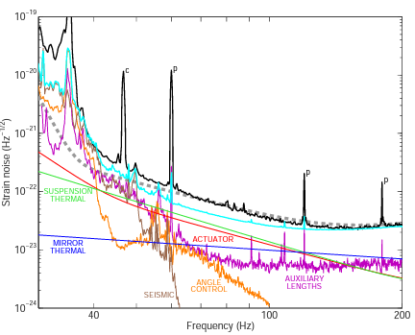
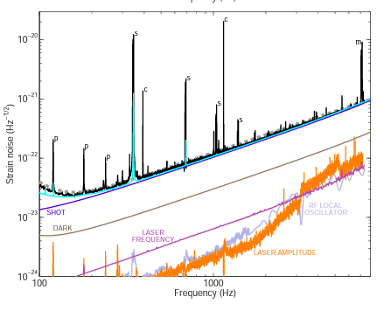
Gravity Spy
GW 검출기의 문제점
미약한 GW 찾기 위한 감도가 높은 검출기 필수
감도가 높으면 무수히 많은 잡음도 병행 검출
잡음이 더해진 신호, 잡음을 제거한 신호

Slide 5
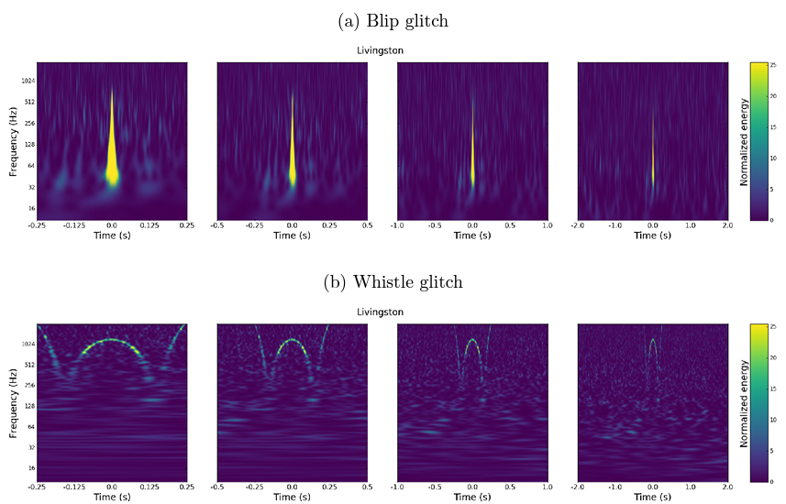
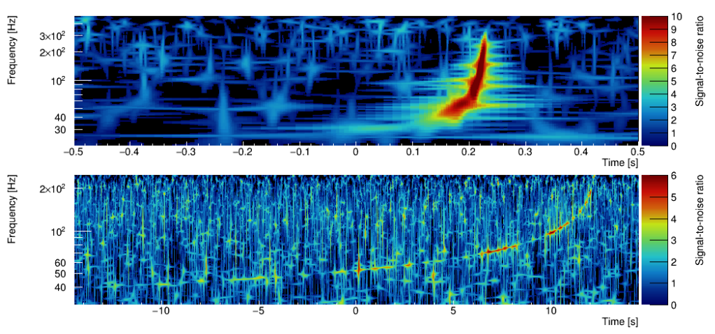
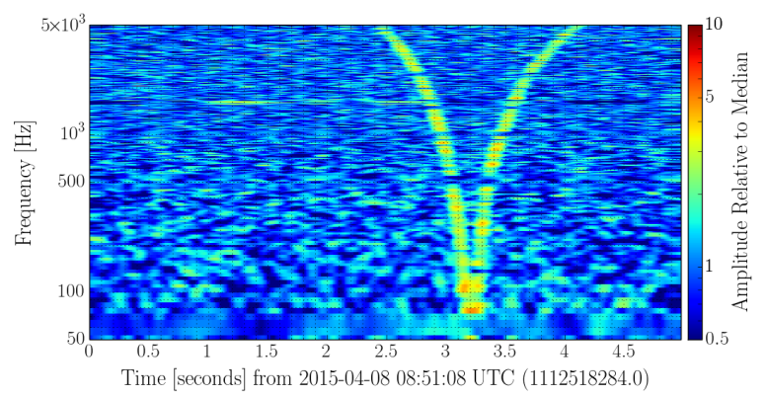
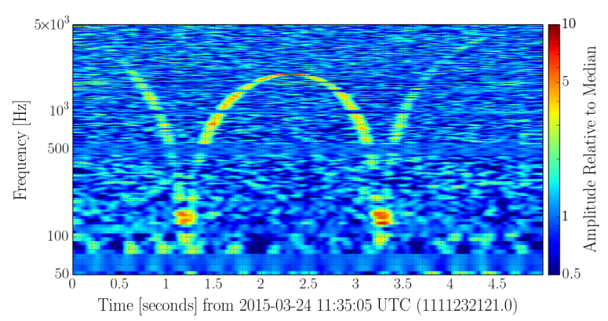
Gravity Spy
Gravity Spy
신호를 이미지화 (Q_변환, Omicron 이란 방법을 활용)
이미지 Data로 CNN(딥러닝) 활용해 잡음 확인과 분류
이미지화 된 실제 GW
이미지화 된 잡음 신호 1
이미지화 된 잡음 신호 2
V,W 모양과 유사한
라디오 신호 관련 잡음
Blip: 잡음 원인 판별X
Whistle: W모양 잡음

Slide 6
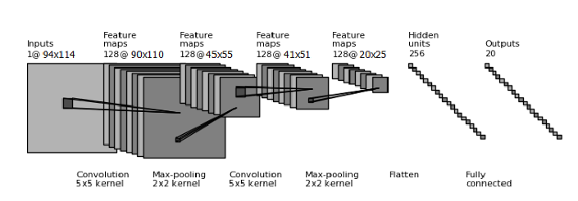
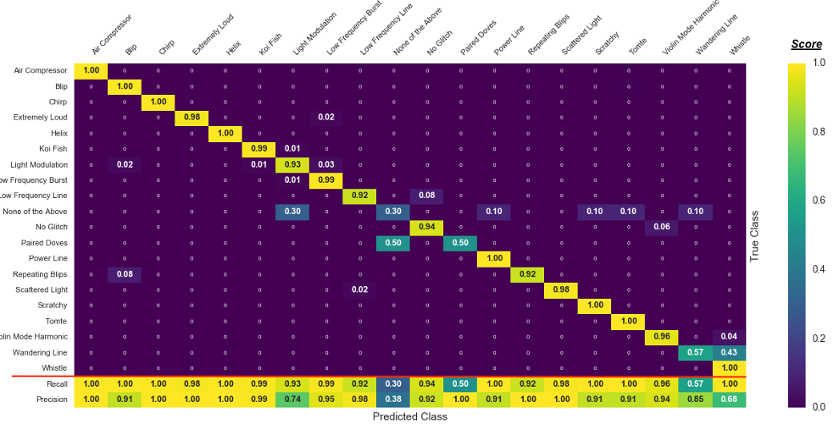
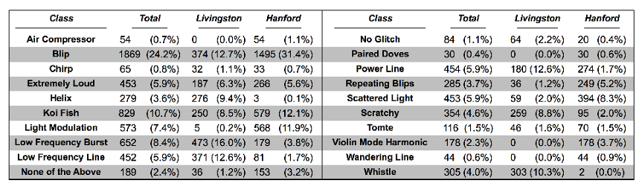
Gravity Spy
Gravity Spy[2017]
지도학습(75%,15%,15%)
데이터 20개 종류로 구분
7718개 Traing set 사용
정확도 96.89%
CNN구조
Data 분포와 Balance정도

Slide 7
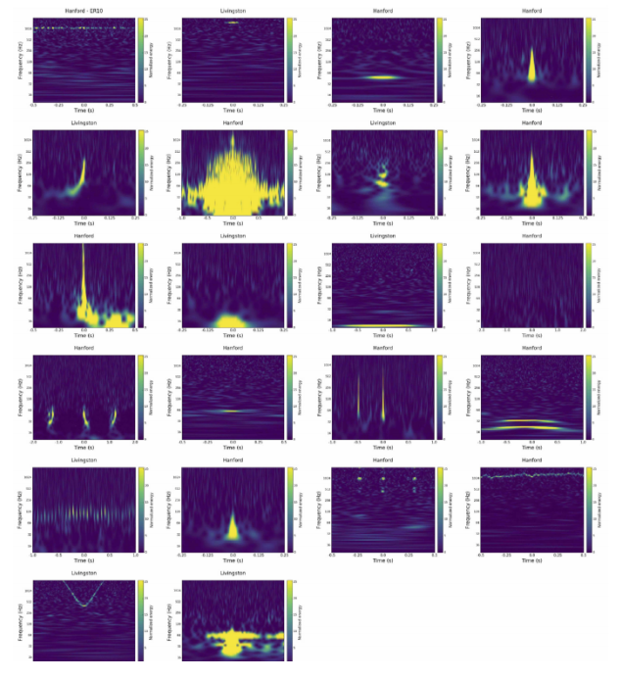
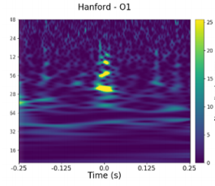
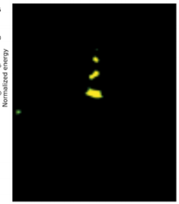
Gravity Spy
Gravity Spy[2022], 구현 결과
지도학습(75%,15%,15%)
데이터 22개 종류로 구분
30000개 Traing set 사용
정확도 전처리 전 95.773%
전처리 후 95.904%
CNN구조
결과층이 22개로 바뀐거 외 동일
이미지 전처리 과정 전, 후(High Energy만 추출)

Slide 8
Gravity Spy, 접근과 응용
참고 논문
Gravity Spy: Integrating Advanced LIGO Detector Characterization, Machine Learning, and Citizen Science,Zevin,2016
Deep Multi-view Models for Glitch Classification,sara Bahaaaadini,2017
Machine learing for Gravity Spy:Glitch classification and dataset, S.Bahaaadini,2018
An Efficient Color Space for Deep-Learning Based Traffic Light Recognition,Hyun-koo Kim,2018
Observation of Gravitational Waves from a Binary Black Hole Merger, B.P Abbott,2016
Data quality up to the third observing run of Advanced LIGO: Gravity Spy glitch classifications, J Glanzer et al,2022

Slide 9

Bull’s Eye Project
개요와 설명
2022. ~
작성자: 정원식
실무자: 정원식

Slide 10

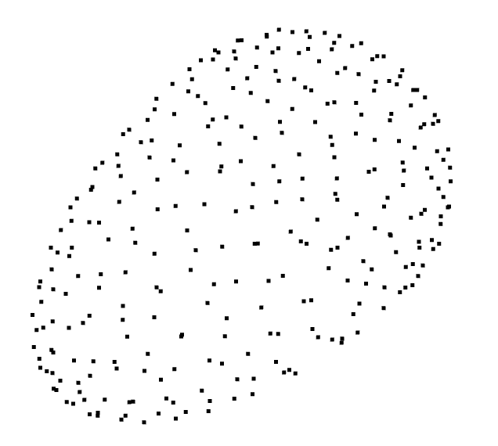
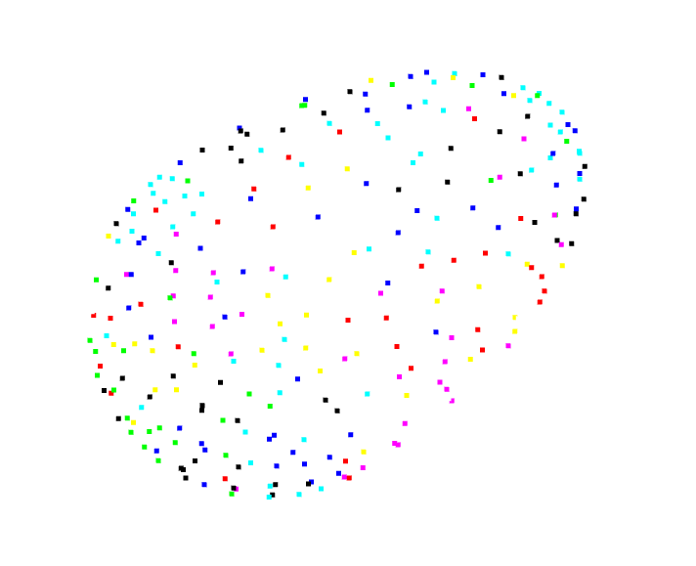
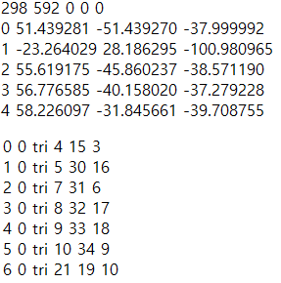
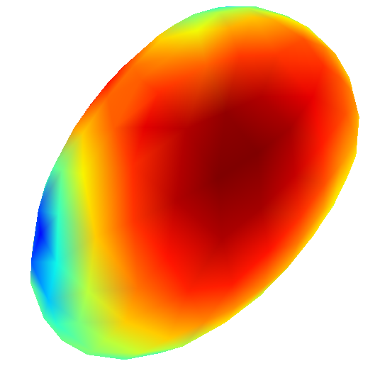
3D Egg
절차
3D Egg 가시화 절차
.INP 파일 형태
298개의 점
모든 점의 각 신호 강도를 Mapping
298개의 point(x,y,z)
592개의 삼각형 매쉬(점 조합)
삼각 매쉬 활용해 영역화

Slide 11
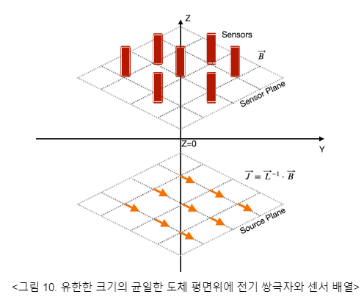
3D Egg
절차
심장 신호 강도 계산
(정 문제와 역 문제)
298개의 점들에
신호 강도 Mapping
 | 정 문제 | 역 문제
알고리즘 | BEM (Boundary Element Method) | MNE (Minimum Norm Estimation)
Data 변화 | 298 → 96 ( 심장 → 센서 ) | 96 → 298 (센서 → 심장 )
역 문제: 센서 강도 → 심장 신호 계산
정 문제: 심장 신호 → 센서 강도 계산

Slide 12
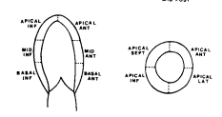
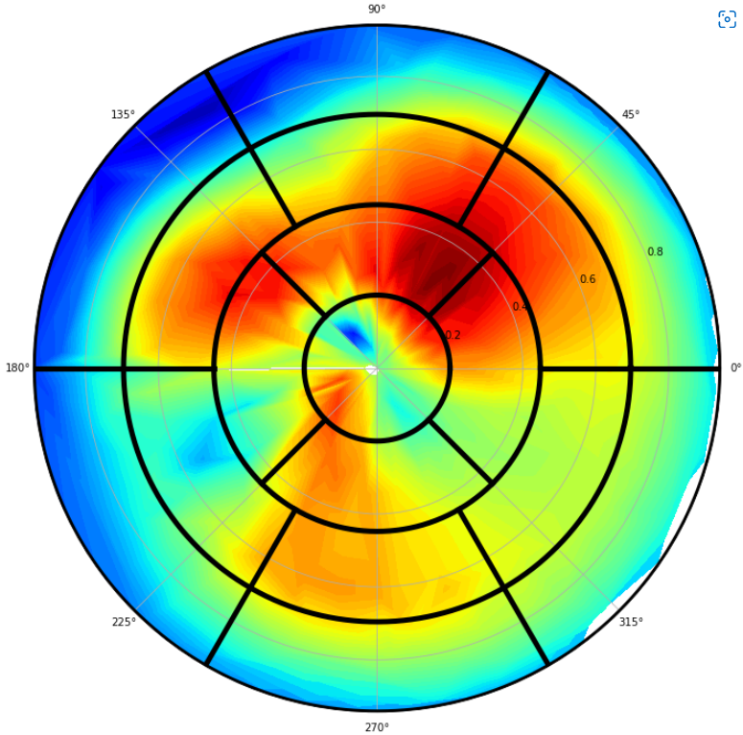
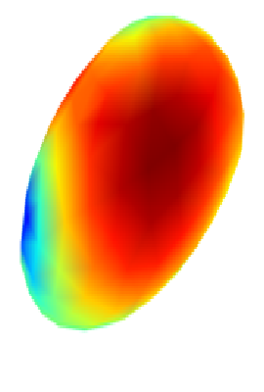

2D Polar Map
절차
2D Polar Map 절차
3D Egg를 2D로 사영한 축(Apex)
298개의 점
모든 점의 각 신호 강도를 Mapping
사영 축 기준으로 Egg를 2차원에 펼친 Polar Map( Bull’s Eye)
삼각 매쉬 활용해 영역화
심장 시각화를 활용해, 심장 질환(병변이나 협착 부위) 해석 용이화
목적

Slide 13
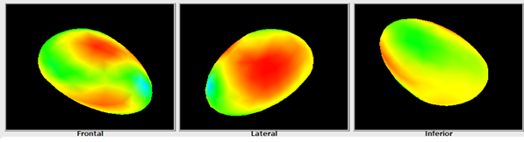
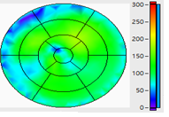
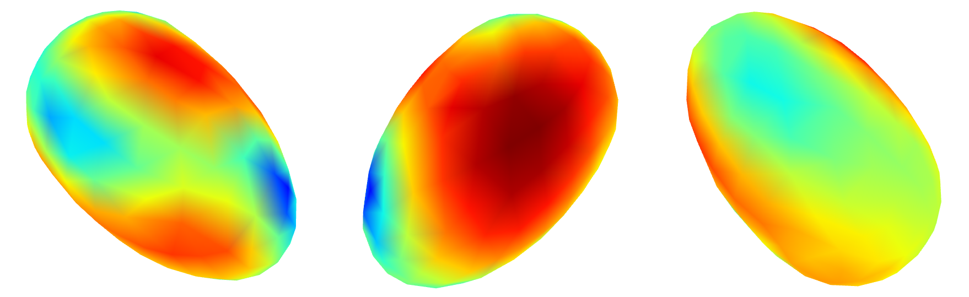
3D Egg, 2D Polar Map 진행사항
진행 사항
3D,2D 모델 구현 완료, 개선화
구 KRISS
개선 모델
3D Egg
2D Polar Map

Slide 14
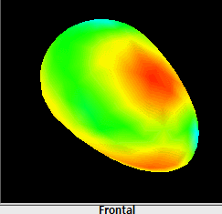
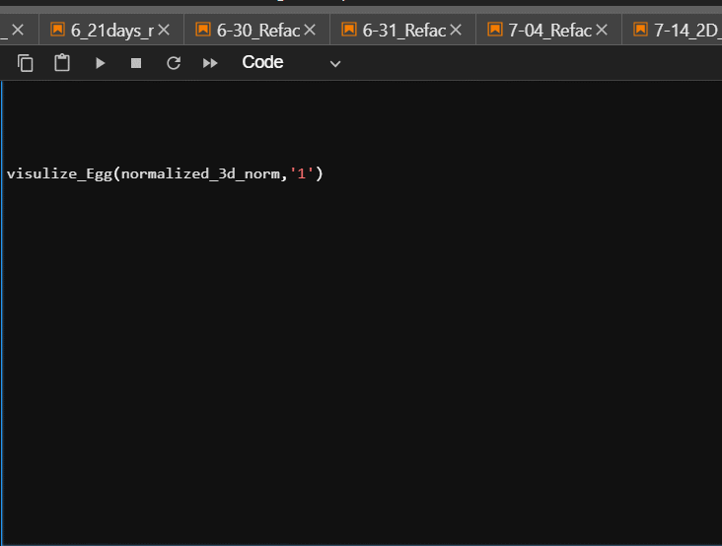
3D Egg, 2D Polar Map 진행사항
주요 개선사항
가시화 기능 추가(Auto rotation)
주요 내용
구 KRISS
→ 코드 업데이트(MNE, 활성화 채널 수정)
2D Polar Map, 3D Egg와 색 범위 일치화
Auto Rotation 기능 추가
LabView를 Python으로 수정
개선 모델
Rotation 화면

Slide 15
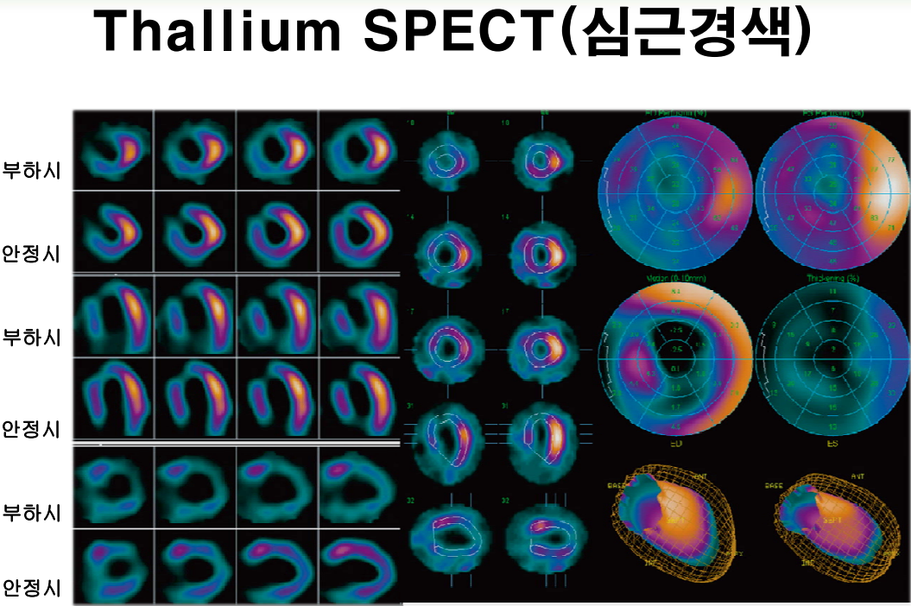
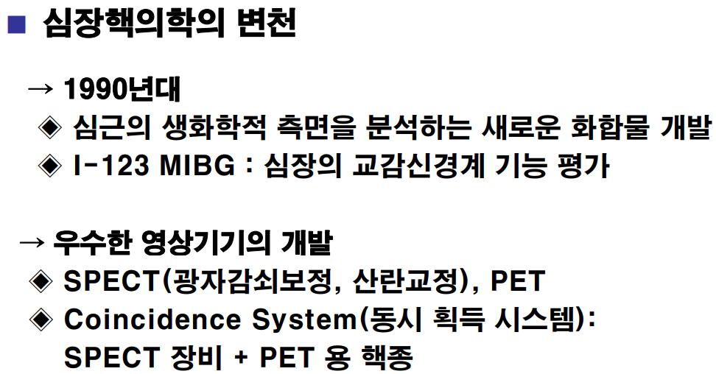
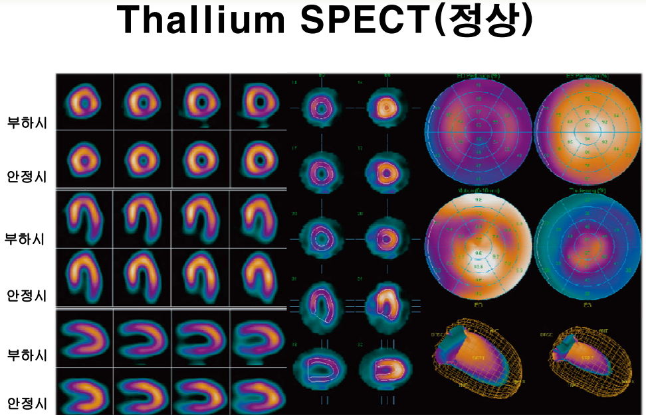
Bull’s EYE
관련 기존 진료 방법
SPECT
SPECT란??
방사선 의약품을 활용해 심장의 3차원 단면을 파악

Slide 16
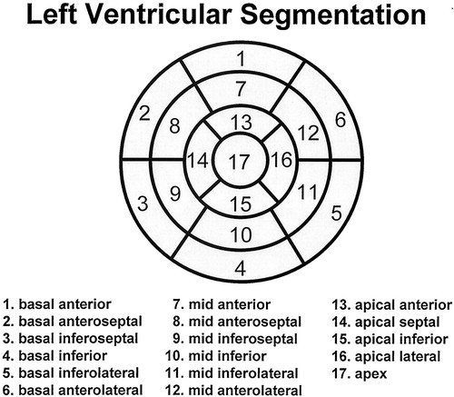
Bull’s EYE
관련 기존 진단 방법
SPECT를 이용한 진단
Manuel D. Cerqueira. Circulation. Standardized Myocardial Segmentation and Nomenclature for Tomographic Imaging of the Heart, Volume: 105, Issue: 4, Pages: 539-542, DOI: (10.1161/hc0402.102975)

Slide 17
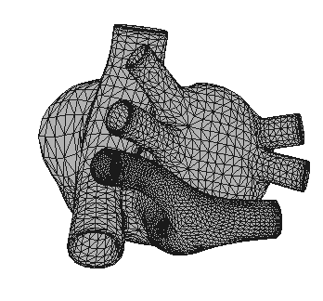
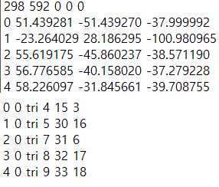
3D Model, 응용
3D Egg 변환
Data 사항
.INP 파일 형태
.STL 파일 형태
[x0_1,y0_1,z0_1, x0_2,y0_2,z0_2, x0_3,y0_3,z0_3]
[x1_1,y1_1,z1_1, x1_2,y1_2,z1_2, x1_3,y1_3,z1_3]
[x2_1,y2_1,z2_1, x2_2,y2_2,z2_2, x2_3,y2_3,z3_3]
 | 3D EGG | 3D HEART
원본 파일 포맷 | .INP | .STL
Node 수 | 297 | 258,240
삼각 매쉬 수 | 591 | 86,080
묘사하는 사물 | 심장 외막 | 심장 외막+관상 동맥+ 심장 윗 동맥

Slide 18
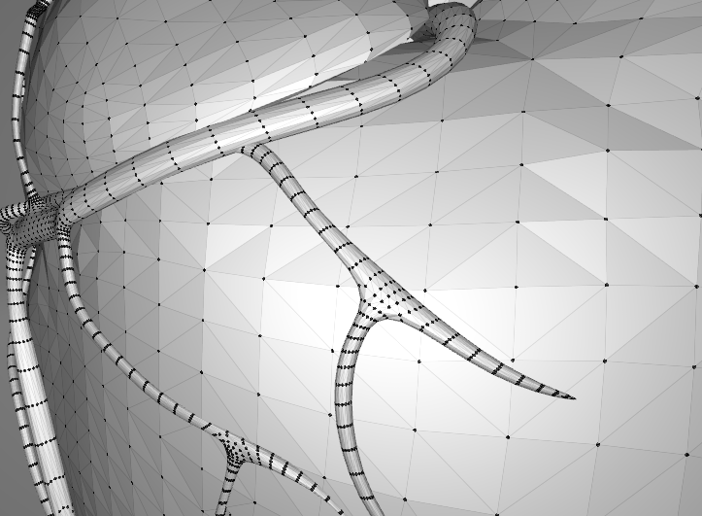
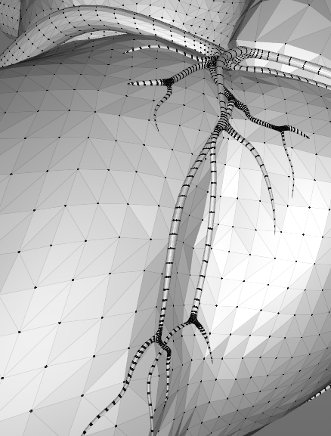
3D Model, 응용
3D Egg 변환
Data 사항
1-1) 표준 심장 모형은 관상 동맥에 해당하는 노드 수가 많음.
(다른, 영역의 노드보다 매우 조밀하게 이루어져 있음)
1-2) 심장 내부 구조물(판막, 심실 중격 기타 등등) 은 제외

Slide 19
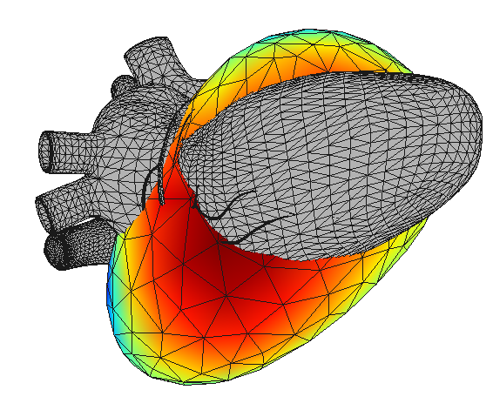
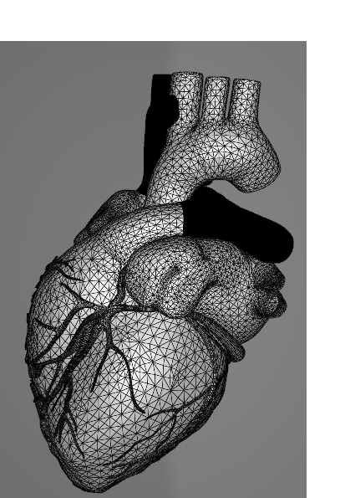



3D Model, 응용 문제점과 해결점
문제점과 해결점
동시 출력 문제 사항
①
②
①: Egg의 Apex(끝 점)
②: Heart의 Apex(끝 점)
동시 출력시의 문제사항
0) Model의 중심을 원점이 되게 움직임
1) 3D Heart 와 3D Egg의 Apex 상단(끝점)을 찾음
2) 모형 크기 비= ①의 길이 / ②의 길이
3) 틀어진 각도= ① 좌표(벡터) - ② 좌표(벡터)
4) 틀어진 각도 보정= 3)을 기준으로 회전 행렬 산정
5) Heart의 Vertex에 4)에서 구한 회전 행렬 곱
1-1) 각 point의 위치 좌표가 맞지 않음
1-2) 각 point의 방향이 맞지 않음

Slide 20
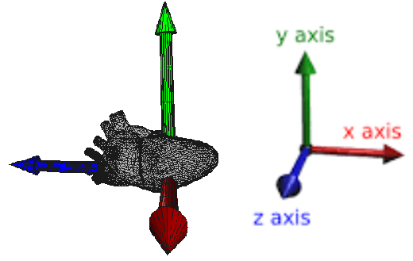
3D Model, 응용 문제점과 해결점
문제점과 해결점
동시 출력 문제 사항
동시 출력시의 문제사항
1)’’ 3D Heart 와 3D Egg의 Apex 찾음
-3D Egg의 Apex는 찾기 쉬움.
(원점과 가장 멀리 떨어진 점)
-문제는 3D Heart의 Apex 확인
1-1) Z 좌표가 음수인 점들만 추출
1-2) 원점과 가장 멀리 떨어진 점 = Apex의 끝 점
1-3) Apex 끝 점의 좌표 = Apex Direction의 벡터
1-1) 각 point의 위치 좌표가 맞지 않음
1-2) 각 point의 방향이 맞지 않음

Slide 21
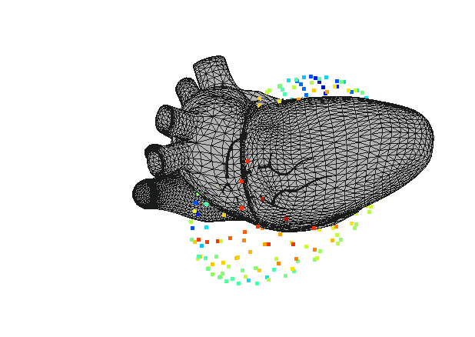
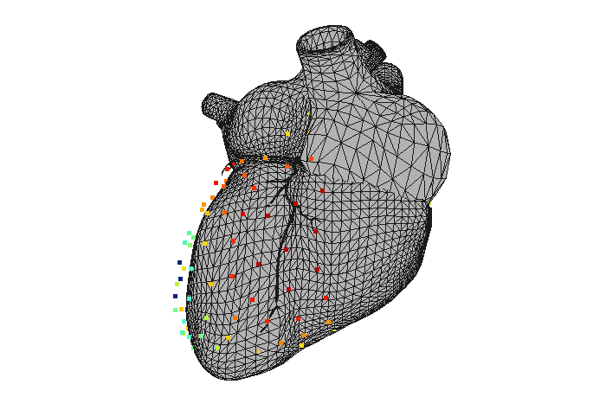
3D Model 응용
3D Egg 변환
3D Egg(점)와 표준 모형 동시 출력
보정 전
보정 후
심장의 끝 점(Apex 최 상단)을 기준으로 보정
기존 3D Egg 모양과 3D 표준 심장의 방향과 크기가 달랐음
최종적으로 심실의 끝 점을, 기준으로 크기 및 방향 보정

Slide 22
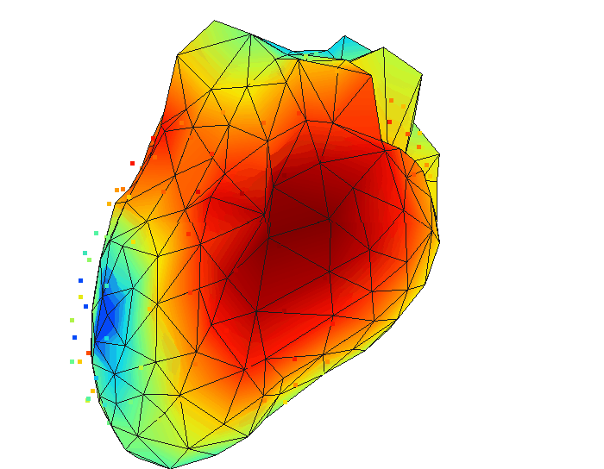
3D Model 응용
3D Egg 변환
표준 모형 위에 Egg를 사영화
사용 Data
사영 된 Data
표준 심장의 점 中 Egg의 가까운 점 선택
기존 3D Egg 모양과 3D 표준 심장의 방향과 크기가 달랐음
1) 표준 모형 점, Egg의 점의 좌표 벡터 방향이 일치하는 점 기준으로 사영화 시도(내적 활용) → 결과 잘 맞지 않음
최종적으로 가장 인접한 점, 기준으로 사영화

Slide 23
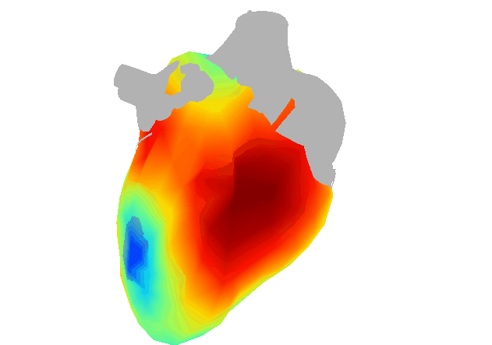
3D Model 응용
3D Egg 변환
표준 모형 위에 Egg를 사영화
사영 된 Data
사영 Data와 표준 심장
사영 된 Data와 표준 심장을 동시 출력
사영 화 된 이미지를 표준 심장과 함께 출력함
사영 화 外 임지는 회색으로 출력, 나머지는 동일

Slide 24
AMCG 3D Model, 접근과 응용
참고 논문
Basic mathematical and electromagnetic concepts of the biomagnetic inverse problem, Jukka Sarvas,1987
Solving the Inverse Problem in Magnetocardiography, Nenonen, 1994
Interpreting magnetic files of the brain:
Minimum norm estimates, M.S Hamalainen, R. J Llmoniemi, 1994
Magnetic Source Images Determined by a Lead-Field Analysis: The Unique Minimum-Norm Least-Squares Estimation , Jia-Zhu Wang, Samuel J. Williamson,1992
Standardized Myocardial Segmentation and Nomenclature for Tomographic Imaging of the Heart, AHA Scientific Statement,2002
향후 계획
Egg를 이용한 Fitting이 아닌, 표준 심장 모형에 맞는 BEM 설계 후 MNE 문제 해결
Segmentation 기술 습득으로 관상 동맥 부위에 맞는 BEM 및 MNE 문제 적용

Slide 25
신호 처리, 태아 심자도 신호 추출
개요와 설명
2022. ~
작성자: 정원식
실무자: 정원식

Slide 26
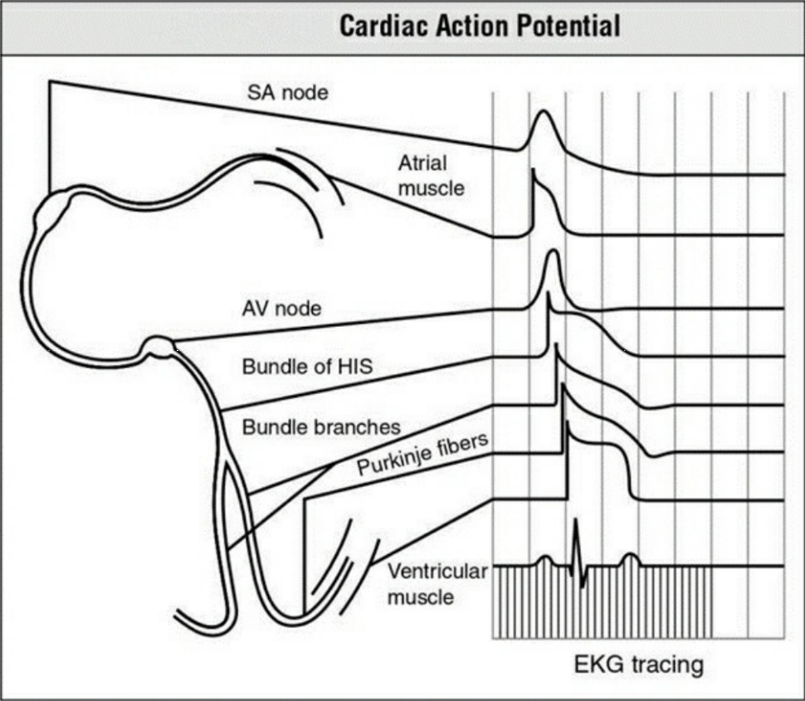
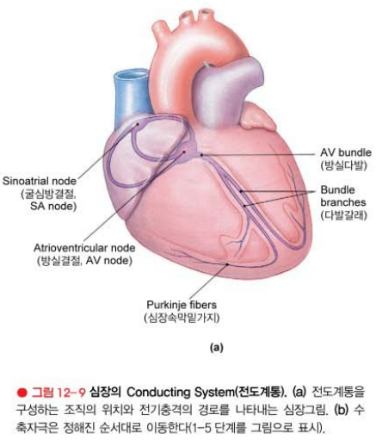
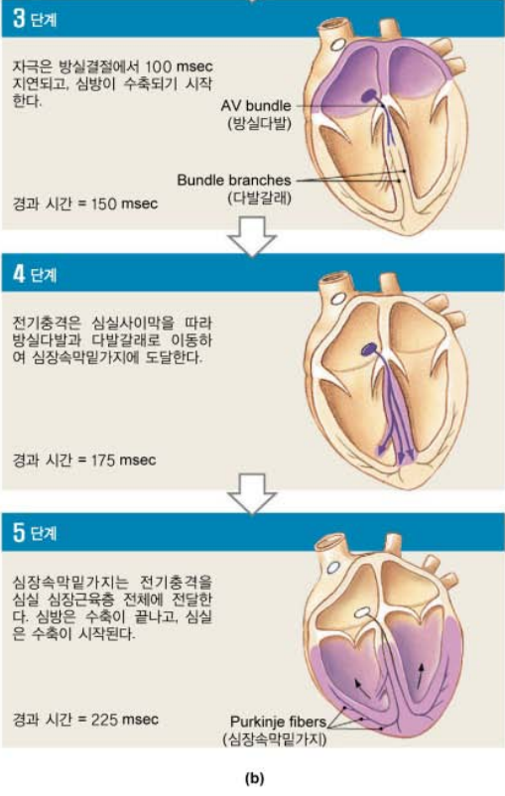
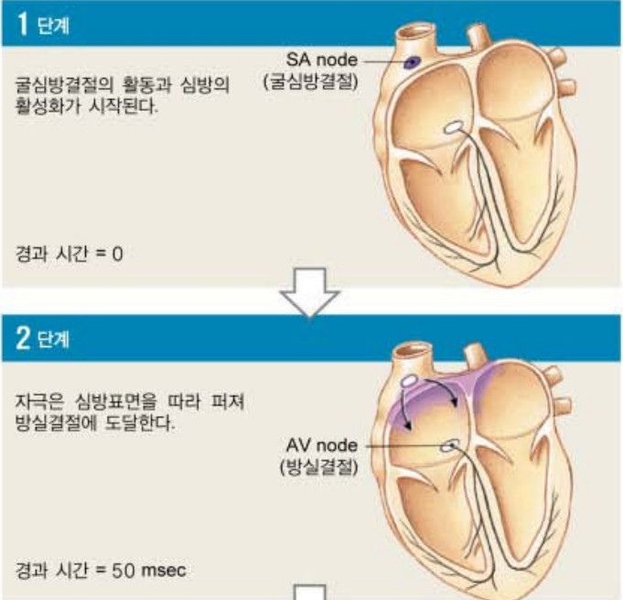
심장 신호, 개요
심장 전기 신호( ECG, ECK )
심장의 전기 신호
심장은 주기적으로 전기 신호를 발생
이때, 발생하는 전기 신호를 ECG 또는 EKG라고 부름

Slide 27
심장 신호, 개요
심장 전기 신호( ECG, ECK )
MCG 신호와 ECG 신호의 차이점
MCG 장비의 우수함과 문제점
MCG가 ECG에 비해 감지 영역이 더 미세하고 작음
SQUID(초전도 양자 간섭 장치)를 이용함. SQUID는 현존하는 자기 센서 중 가장 낮은 단위를 잡는 예민한 장비
외부 자극에 대해 불필요한 잡음까지 잡게 됨.
MSR(자기 차폐 방)안에서 관측함으로, 외부 자극을 잡아 줌
2 개의 자기장 발생 코일을 이용하여, 환경 Noise 제거
환자 호흡(흉부 확장, 수축) 에 민감하게 반응함
심장 신호가 위나 아래로 이동되는 현상이 발생함
SQUID(초전도
→ 따라서 시계열 신호를 그대로 사용 하는게, 아닌 신호 전처리를 해야 함

Slide 28
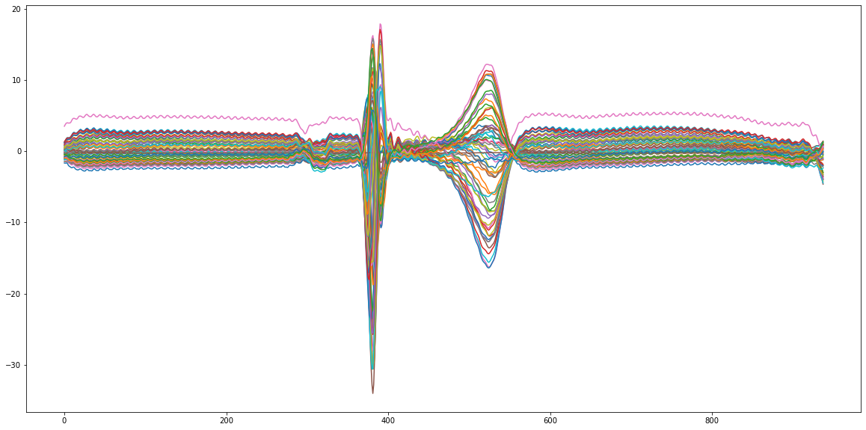
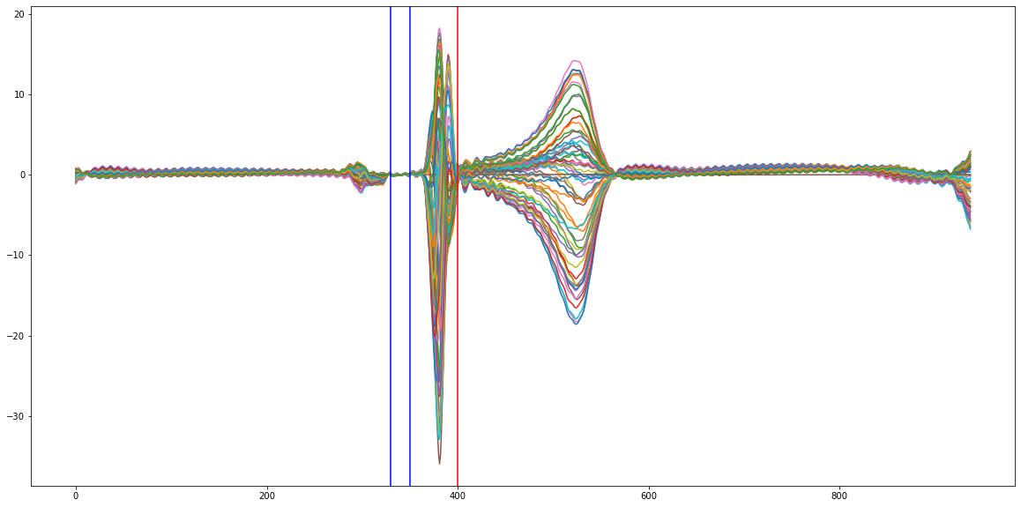

심장 신호, 개요
신호 분석 Tool 및 구현 결과
MCG Base line 보정
A)원본 신호
B) Base Line 보정신호
파란색 커서(Baseline) 사이의 신호들의 합 활용
파란색 커서 간격의 신호들을 합쳐서, 평균을 냄[C*1 벡터]
원본 신호의 모든 신호에 [C*1] 벡터를 뺌
보통 P와 Q 사이를 활용

Slide 29




심장 신호, 개요
신호 분석 Tool 및 구현 결과
MCG Base line 보정
Baseline 수정과 자기장 맵(빨간 커서)
Baseline에 따른 신호 처리 결과와 자기장 맵

Slide 30



심장 신호, 개요
신호 추출 알고리즘(OP) 절차 및 구현 결과
산모의 MCG 신호로 부터, 태아의 MCG 신호를 추출
정상인의 MCG 신호 2개를 합하여, 산모의 MCG 신호 생성(하나는 그대로, 나머지는 X축 반전과 신호 강도 1/10)
사용한 알고리즘은 OP 알고리즘
OP는 Orthogonal Projection 의 줄임 말이며, 그램 슈미츠와 회귀분석의 HAT Matrix를 이용함.
OP의 회귀분석 활용법
$V_{e}$=V-U${{(U}^{T}U)}^{−1}U^{T}V$

Slide 31







fMCG
OP 논문 원본 절차
U: 산모 심장 신호,
V: 태아 심장 신호,
Wh : 태아 뇌파 신호
$P_{e}$=U${{(U}^{T}U)}^{−1}U^{T}$
$P_{e⊥}$=I-$P_{e}$
$V_{e}$=V-U${{(U}^{T}U)}^{−1}U^{T}V$
$W_{e}$=W-U${{(U}^{T}U)}^{−1}U^{T}W$
$V_{e}$=V-U${{(U}^{T}U)}^{−1}U^{T}V$

Slide 32



심장 신호, 개요
신호 분석 Tool 및 구현 결과
OP_절차 (MCG Averaging 보정)
A)원본 신호
B) R_peak 탐지 알고리즘 구현
원본 신호의 R_peak을 기준으로, 신호들 가산 평균화
원본 신호의 모든 신호의 R_peak의 time을 파악.
두 R_Peak간의 차이 계산하여 0보다 크면 신호가 늦게 시작
( 반대는 짧아짐)
이 점을 고려하여, 2번째 beat의 신호에 가산 처리 후, beat만큼 나눔

Slide 33

심장 신호, 개요
신호 분석 Tool 및 구현 결과
OP_절차 (MCG Averaging 보정)
A)원본 신호
B) 평균화 보정신호
원본 신호의 R_peak을 기준으로, 신호들 가산 평균화
원본 신호의 모든 신호의 R_peak의 time을 파악.
두 R_Peak간의 차이 계산하여 0보다 크면 신호가 늦게 시작
( 반대는 짧아짐)
이 점을 고려하여, 2번째 beat의 신호에 가산 처리 후, beat만큼 나눔

Slide 34

심장 신호, 개요
신호 분석 Tool 및 구현 결과
OP_절차 [Averaging 신호 정규화]
A)평균화 보정 신호
B) 그램 슈미츠 로 정규화
가산 평균화 된 신호들을 그램 슈미츠를 이용하여 신호 파악
가산 평균화 된 신호의 모든 벡터들을 그램 슈미츠로 정규화

Slide 35


심장 신호, 개요
신호 분석 Tool 및 구현 결과
OP_절차 [정규화 과정]
A) 정규화된 신호
B) 상위 3개 신호

Slide 36

심장 신호, 개요
신호 분석 Tool 및 구현 결과
OP_절차 [신호 추출 알고리즘 결과]
A) 산모 신호 (정규화 상위 3개 신호 사용)
B) 상위 3개 신호 (정규화 상위 4~6까지 신호 사용

Slide 37
AMCG 3D Model, 접근과 응용
참고 논문
Fetal MEG Redistribution by Projection Operators,
Jiri Vrba, 2004
A Comparison of Five Algorithms for Fetal Magnetocardiography Signal Extraction,
D. VARGAS 2018.08
Methods of Mathematical Physics Volume 1,
Courant & HILBERT, 1966
Separation of physiological Signals using Minimum Norm Projection Operators,
James D.Wilson, 2015
향후 계획
OP 외에 다른 알고리즘 활용하여 신호 추출
Mmcg 신호 외에 다른 시계열 신호에 적용 가능한지 확인

